Slide 1
СТМС - ЛЕКЦИЯ №02
Технология возведения монолитных конструкций высотных зданий с применением высокотехнологичных бетонных смесей - 1
СТМС

Slide 2
Вопросы:
Краткая характеристика и общие принципы возведения высотных зданий из монолитного железобетона.
Общие принципы технологии монолитного бетона и железобетона.
Арматурные работы при возведении монолитных железобетонных конструкций.

Slide 3
Краткая характеристика и общие принципы возведения высотных зданий из монолитного железобетона.
Любое общество как исторически конкретный тип социальной системы находит свое отражение в архитектуре зданий, конструкторских и инженерных решениях, методах возведения, применяемых материалах и технологиях строительства.
Повышение жизненного уровня, концентрация населения в крупных мегаполисах, природоохранные мероприятия предопределяют необходимость увеличения этажности зданий.
Строительство высотных зданий является импульсом для разработки комбинированных конструкций, развития новых технологий производства и строительства, создания более мощных монтажных механизмов, применения новых высококачественных материалов.
По современной классификации высотным является здание высотой от 75 до 150 м.
Для классификации зданий был принят критерий высоты в метрах, а не этажности, поскольку высоты этажей принимаются различными в зависимости от назначения здания и требований национальных норм проектирования.
Высотные здания могут иметь разное назначение:
гостиницы,
офисы,
жилые дома.
Чаще всего высотное здание является многофункциональным: в нем, помимо помещений основного назначения, размещаются автостоянки, магазины, офисы, кинотеатры и др.

Slide 4
Конструктивные схемы высотных зданий.
Конструирование высотных зданий имеет свою специфику с точки зрения объемной формы, пропорций, выбора конструктивных систем и элементов зданий.
Конструктивная система высотного здания представляет собой взаимосвязанную совокупность его вертикальных и горизонтальных несущих конструкций, совместно обеспечивающих прочность, жесткость и устойчивость сооружения (рис. 1).
Горизонтальные конструкции – перекрытия и покрытия здания, которые воспринимают приходящиеся на них вертикальные и горизонтальные нагрузки и воздействия, передавая их поэтажно на вертикальные несущие конструкции.
Последние передают эти нагрузки и воздействия через фундаменты основанию.
Горизонтальные несущие конструкции высотных зданий, как правило, однотипны, обычно представляют собой жесткий несгораемый диск – железобетонный (монолитный, сборно-монолитный, сборный), либо сталежелезобетонный.
Вертикальные несущие конструкции более разнообразны.
Различают стержневые (каркасные) несущие конструкции, плоскостные (стеновые, диафрагмовые), внутренние объемно-пространственные стержни с полым сечением на высоту здания (стволы жесткости), объемно-пространственные наружные конструкции на высоту здания в виде тонкостенной оболочки замкнутого сечения.

Slide 5
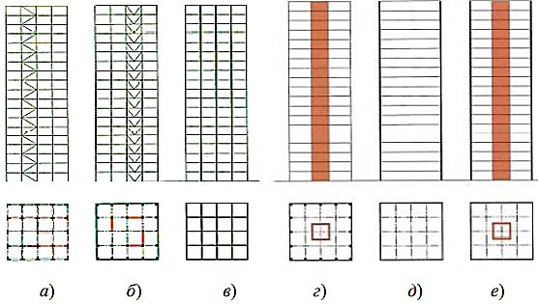
Учитывая вид вертикальных несущих конструкций можно выделить четыре основные конструктивные системы высотных зданий:
каркасную (рамную),
стеновую (бескаркасную, диафрагмовую),
ствольную,
оболочковую.
Наряду с основными широко применяют и комбинированные конструктивные системы.
В комбинированной системе могут сочетаться несколько типов вертикальных несущих элементов (плоскостных, стержневых, объемно-пространственных) и схем их работы (например, рамно-связевая или связевая).
Рис.1.
Конструктивные схемы здания:
а - рамно-связевая;
б - каркасная с диафрагмами жесткости;
в - бескаркасная с перекрестно-несущими стенами;
г - ствольная;
д - коробчатая (оболочковая);
е -ствольно-коробчатая («труба в трубе» или «труба в ферме»)

Slide 6
Выбор той или иной конструктивной системы зависит от многих факторов, основными из которых считаются высота здания, условия строительства (сейсмичность, грунтовые особенности, атмосферные воздействия, особенно ветровые), архитектурно-планировочные требования.
Главным приоритетом в проектировании и строительстве высотных зданий является обеспечение их прочности и устойчивости, а также жесткости с учетом воздействия значительных ветровых усилий.
Мировая практика высотного строительства выявила один из самых сложных аспектов для несущих вертикальных конструкций из железобетона – неравномерное их укорачивание под действием нагрузки.
Данная неравномерность усиливается при разной площади поперечного сечения конструктивных элементов – стен и колонн.
Опыт проектирования и строительства высотных зданий в Москве в разные периоды также вскрыл существенные недостатки в части необходимой надежности высотного строительства. Это требует поиска новых технических и технологических решений.
Вышеперечисленные конструктивные решения возможно усовершенствовать с помощью внедрения в них следующих технологий:
− возведение несущих колонн выполнять из трубобетона;
− монтаж плит перекрытий осуществлять методом подъема;
− выполнение плит перекрытий с армированием нижней растянутой зоны производить листовой сталью (внешнелистовое армирование).

Slide 7
2. Общие принципы технологии монолитного бетона и железобетона.
При выборе рационального варианта возведения монолитного здания следует исходить из следующих предпосылок:
− подачу бетона в конструкции следует осуществлять бетононасосом с использованием бетонораспределительной стрелы;
− при выборе места установки бетононасоса следует учитывать рекомендации производителей бетононасосов (для надежной подачи бетона горизонтально участок трубопровода должен составлять около 1/3 вертикального участка);
− укладку бетона осуществлять в инвентарную опалубку различных типов, в том числе самоподъемную, подъемно-переставную и алюминиевую облегченную опалубку;
− самоподъемную или подъемно-переставную опалубку для ограждения верхнего этажа здания использовать по всему периметру для защиты работающих от ветра, создания теплового контура зимой и сокращения опасной зоны работы крана;
− прогрев бетона в зимнее время выполнять, в основном, с помощью греющих проводов;
− совмещать бетонирование с производством других видов работ на нижележащих перекрытиях по специально разрабатываемым графикам, учитывающим безопасное выполнение работ (вышележащие перекрытия должны быть рассчитаны проектной организацией на ударную нагрузку от возможного падения поднимаемого груза).

Slide 8
Безопасность, эксплуатационная пригодность, долговечность конструкций и другие, устанавливаемые заданием на проектирование, требования должны быть обеспечены выполнением:
– требований к бетону и его составляющим;
– требований к арматуре;
– требований к расчетам конструкций;
– конструктивных требований;
– технологических требований;
– требований по эксплуатации.
Требования по нагрузкам и воздействиям, по пределу огнестойкости, по непроницаемости, по морозостойкости, по предельным показателям деформаций (прогибам, перемещениям, амплитуде колебаний), по расчетным значениям температуры наружного воздуха и относительной влажности окружающей среды, по защите конструкций от воздействия агрессивных сред и др. устанавливаются соответствующими сводами правил.
Геометрические параметры законченных конструкций по допускаемым отклонениям должны соответствовать приведенным в нормах значениям, а показатели прочности, морозостойкости и водонепроницаемости должны соответствовать проектным.
В монолитных несущих конструкциях не допускаются трещины, за исключением усадочных и других поверхностных технологических трещин, ширина которых не должна превышать 0,2 мм и 0,1 мм для конструкций:
− подвергаемых попеременному замораживанию и оттаиванию в водонасыщенном состоянии или в условиях эпизодического водонасыщения;
− предназначенных для эксплуатации в агрессивной среде;
− колонн и стоек.

Slide 9
При отклонении качества готовых конструкций от требований проекта по показателям геометрических размеров, качества бетона, параметров армирования, расположения закладных деталей, качества поверхности дополнительные меры по обеспечению качества должны быть согласованы с проектной организацией.
Возведение монолитных железобетонных конструкций включает комплекс следующих взаимоувязанных технологических процессов:
– опалубочные работы;
– арматурные работы;
– собственно бетонные работы (бетонирование конструкций).
При планировании бетонных работ в проекте производства работ (ППР) должны быть предусмотрены:
– выбор типа и расчет комплекта опалубки;
– обоснование способа подачи и укладки бетонной смеси;
– выбор бетоноукладочного комплекса;
– разработка технологического регламента бетонирования.

Slide 10
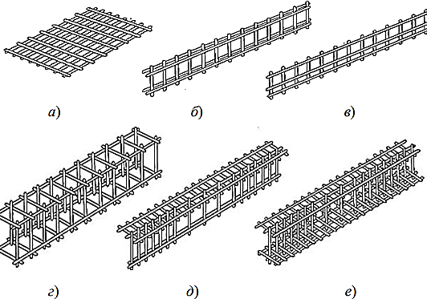
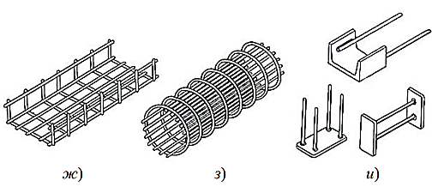
3. Арматурные работы при возведении монолитных железобетонных конструкций.
Арматурные работы включают изготовление, транспортирование, складирование арматурных изделий, примеры которых представлены на рис.2, и монтаж арматурных конструкций.
Рис.2.
Арматурные изделия:
а – плоские сетки; б, в – плоские каркасы; г, д, е – пространственные каркасы; ж – пространственная сетка;
з – гнутая сетка; и – закладные детали

Slide 11
Транспортирование арматурных изделий следует осуществлять в соответствии с требованиями строительных норм и ППР.
Отдельные стержни, плоские каркасы и сетки следует перевозить пакетами.
Сетки следует транспортировать в горизонтальном положении.
Масса пакета не должна превышать 3 т.
Пространственные каркасы необходимо грузить, перевозить и разгружать таким образом, чтобы они не деформировались под действием собственной массы.
Выбор вида транспорта зависит от расстояния перевозки, размеров арматурных конструкций, их максимальной массы и потока арматуры в смену.
Погрузочно-разгрузочные работы с арматурными изделиями массой более 30 кг и проведение их подъема на высоту более 1,5 м должны производиться с использованием средств механизации.
Арматурные изделия после проверки должны храниться в крытом помещении.
Пакеты отдельных стержней и сеток следует хранить раздельно по маркам в штабелях высотой не более 1,5 м.
При складировании сеток между штабелями должен быть обеспечен свободный проход шириной не менее 0,5 м.
Просветы между складируемой арматурой и стеной или колонной должны быть не менее 1 м, между перекрытием здания и складируемой арматурой – не менее 1 м, между светильником и складируемой арматурой – не менее 0,5 м (рис. 3)

Slide 12
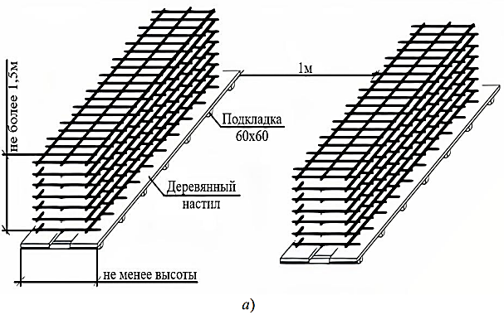
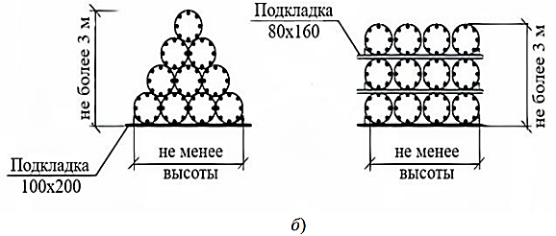
Рис. 3. Схемы складирования арматурных изделий: а – плоские сетки; б – объемные цилиндрические каркасы
Арматурные изделия должны быть изготовлены в соответствии с проектной документацией из арматурной стали диаметром от 4 до 40 мм по ГОСТ 34028-2016 «Прокат арматурный для железобетонных конструкций».
Допускается изготовление арматурных изделий с использованием горячекатаной арматурной стали диаметром от 3 до 80 мм по ГОСТ 5781-82 (в стадии отмены), термомеханически упрочненной гладкой и периодического профиля арматурной стали диаметром от 6 до 40 мм по ГОСТ 34028-2016, проката арматурного свариваемого периодического профиля по ГОСТ 34028-2016, проволоки из низкоуглеродистой стали холоднотянутой класса Вр-1 по ГОСТ 6727-8

Slide 13
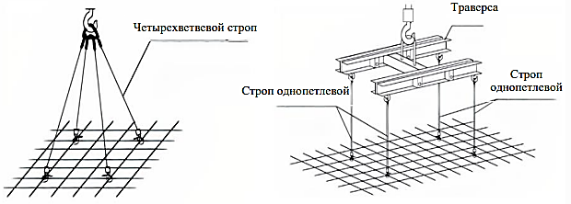
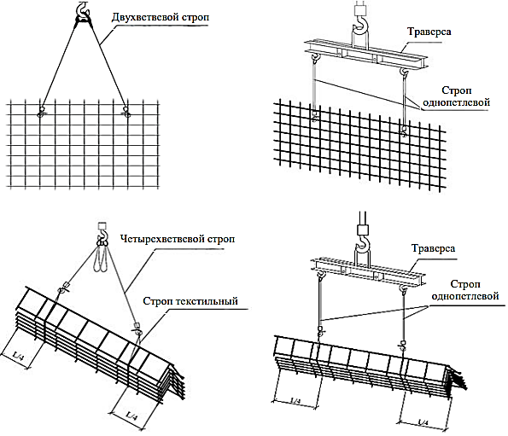
Строповку арматурного изделия следует производить с использованием стропов или траверс, соответствующих массе и характеру поднимаемого груза, с учетом числа ветвей и угла их наклона.
Угол между ветвями стропов общего назначения не должен превышать 90° по диагонали.
При габаритах грузов, не позволяющих выполнить указанное требование, следует использовать траверсы.
а
б
а
б
а
б
Рис.4.
Схема строповки:
а – с использованием стропов;
б – с использованием траверс;
L – длина изделия

Slide 14
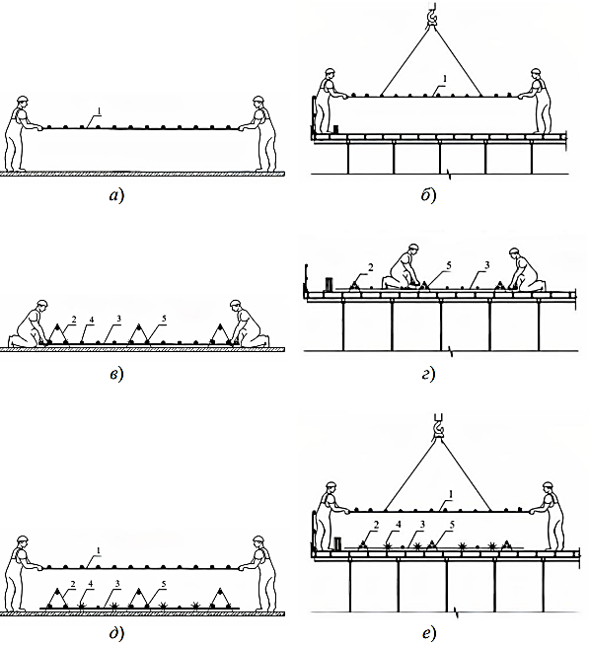
Порядок установки арматуры должен быть увязан с технологической схемой бетонирования конструкции.
Установка арматуры должна опережать бетонирование не менее чем на одну захватку.
Арматурные изделия массой до 100 кг допускается ставить вручную, подавая их к месту установки краном сразу по несколько штук (рис.5). Изделия массой более 100 кг устанавливать с помощью крана (рис.5, б, е; рис.6). Арматурные каркасы в процессе монтажа для предохранения от смещения следует временно закреплять схватками или расчалками (рис.6, д)
Рис.5.
Установка арматурных сеток вручную (а, в, д) и монтажным краном (б, г, е):
а, б – установка нижних сеток;
в, г – установка каркасов поддерживающих верхнюю сетку;
д, е – установка верхней сетки;
1 – верхняя сетка;
2 – каркас поддерживающий верхнюю сетку;
3 – нижняя сетка;
4 – фиксатор защитного слоя бетона;
5 – вязальная проволока.

Slide 15
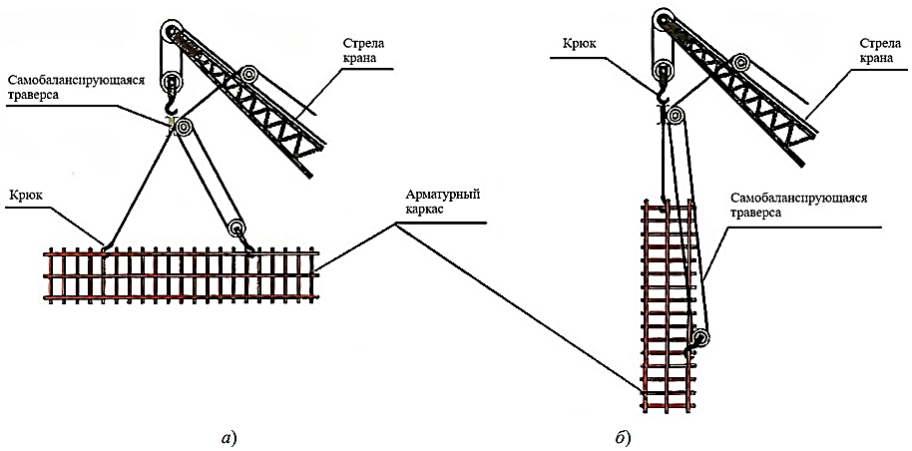
Рис.6.
Установка пространственных арматурных каркасов краном:
а, б – подъем в горизонтальном (а) и вертикальном (б) положении.

Slide 16
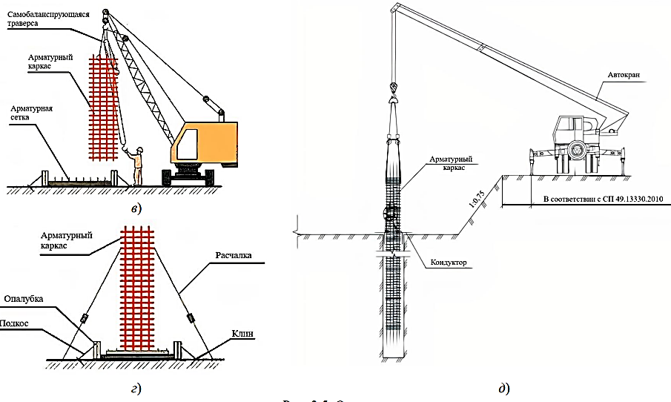
Рис.6.
Установка пространственных арматурных каркасов краном:
в, д – подача к месту установки на уровне (в) и ниже уровня (д) стоянки крана;
г – положение после закрепления (начало)

Slide 17
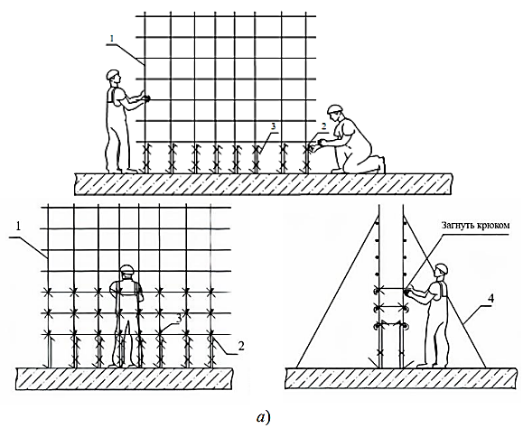
Крепления снимают по мере укладки бетонной смеси. Схватки устанавливают в двух направлениях для обеспечения устойчивости.
После установки арматурных изделий загибку излишних частей выпусков поперечной арматуры следует выполнять снизу вверх. Работу до отметки 1,5 м следует вести с перекрытия (рис.7, а, в), а выше – с площадок монтажника (рис.7, б, г).
Рис.7.
Монтаж плоских сеток и каркасов:
а – установка плоских сеток и поперечных арматурных стержней на высоте до 1,5м:
1 – вертикальный каркас;
2 – выпуск арматуры из плиты;
3 – вязальная проволока;
4 – расчалка.

Slide 18
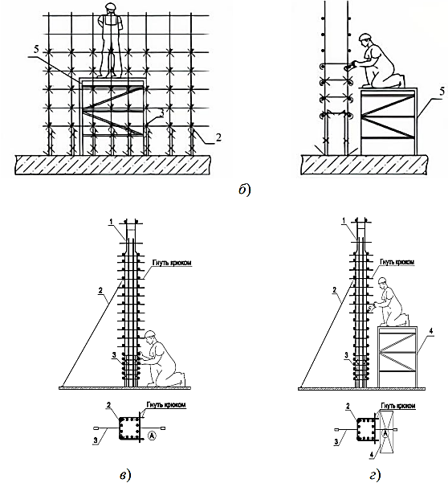
Рис.7.
Монтаж плоских сеток и каркасов:
б – установка поперечных арматурных стержней на высоте выше 1,5м:
1 – вертикальный каркас;
2 – выпуск арматуры из плиты;
3 – вязальная проволока;
4 – расчалка;
5 – инвентарные подмости;
в, г – загибание выпусков арматуры на высоте до 1,5 м (в) и выше 1,5 м (г):
1 – плоская сетка;
2 – оттяжка;
3 – арматурные выпуски из плиты;
4 – инвентарные подмости;
А – арматурщик (начало)

Slide 19
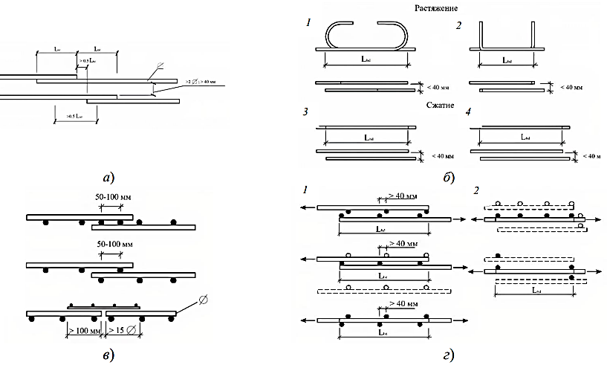
Соединение арматурных изделий (элементов) следует производить в зависимости от вида соединения посредством перепуска (внахлест), постановки дополнительных сеток (каркасов), бессварных муфт (резьбовые, обжимные) или посредством сварки в соответствии с ГОСТ 14098-2014 (рис.8 и 9), вязкой (вязальной проволокой, хомутами).
Соединения арматурных изделий (стержней) могут быть:
– монтажные – для фиксации арматурного элемента в проектном положении в период бетонирования;
– рабочие – для обеспечения равнопрочного соединения элементов, способного воспринимать расчетные усилия.
Рис.8.
Соединение арматурных изделий перепуском (рабочий стык):
а – смещение стержней арматуры при соединении без сварки;
б – правила соединения стержней арматуры без сварки:
1, 3 – арматура из гладких стержней;
2, 4 – арматура из рифленых стержней;
в – соединения арматурных сеток без сварки в направлении распределительной арматуры;
г – соединения арматурных сеток без сварки в направлении рабочей арматуры:
1 – из гладких стержней;
2 – из рифленых стержней

Slide 20
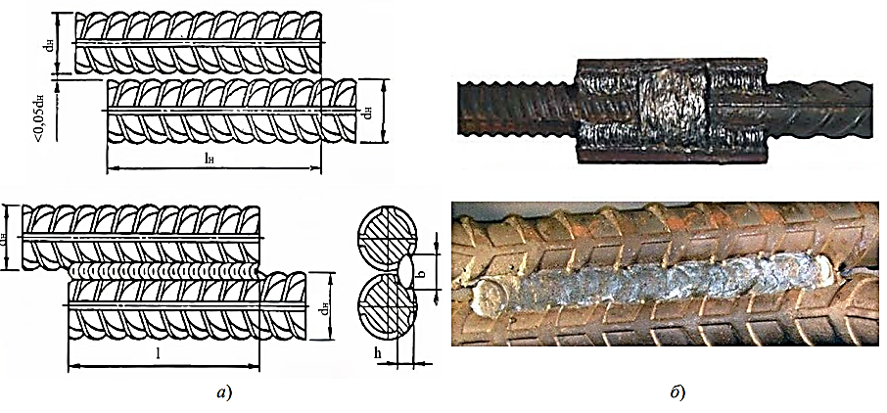
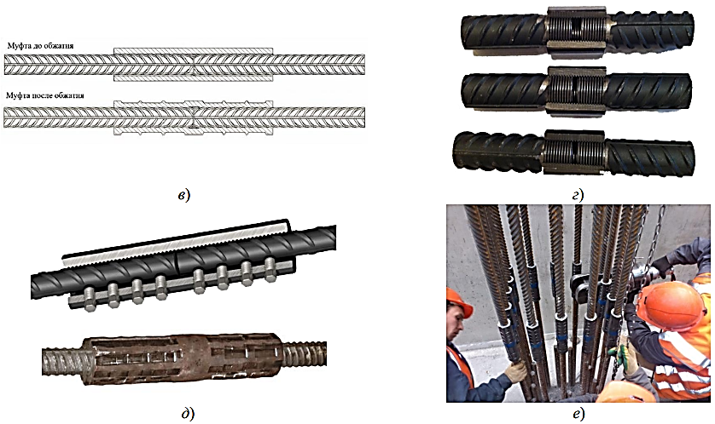
Рис.9.
Соединение арматурных элементов (рабочий стык) сваркой и резьбовыми или обжимными муфтами:
а – соединения арматурных стержней ручной дуговой сваркой;
б – сварное соединение.
Рис.9.
Соединение арматурных элементов (рабочий стык) сваркой и резьбовыми или обжимными муфтами:
в – схема до и после обжатия муфты;
г – резьбовая муфта;
д – обжимная муфта;
е – процесс обжатия.

Slide 21
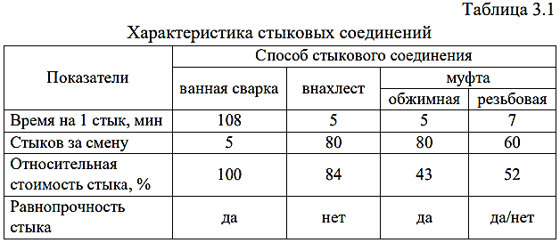
Трудоемкость арматурных работ может составлять до 40 % общей трудоемкости возведения монолитных железобетонных конструкций, зависит от параметров армирования и способа стыкования стержней (табл.1).
Примечание: Размещение арматуры в сечении следует принимать по проектной документации с учетом требований СП 52-101-2003.

Slide 22
Минимальные расстояния в свету между стержнями арматуры должны обеспечить совместную работу арматуры с бетоном и качественное изготовление конструкций, связанное с укладкой и уплотнением бетонной смеси, и должны составлять не менее:
– наибольшего диаметра стержня;
– 25 мм – при горизонтальном или наклонном положении стержней при бетонировании для нижней арматуры, расположенной в один или два ряда;
– 30 мм – то же, для верхней арматуры;
– 50 мм – то же, при расположении нижней арматуры более чем в два ряда (кроме стержней двух нижних рядов), а также при вертикальном оложении стержней при бетонировании.
При отклонении от указанных требований следует провести согласование с проектной организацией.
Наибольшие расстояния между осями стержней продольной арматуры, определяемые эффективностью работы бетонного сечения, усиленного арматурой, должны быть:
– в изгибаемых элементах – не более 400 мм;
– в линейных внецентренно сжатых элементах – не более 500 мм в плоскости изгиба и не более 400 мм в плоскости, перпендикулярной к плоскости изгиба.
Любая продольная арматура, установленная у поверхности железобетонной конструкции, должна охватываться поперечной арматурой, устанавливаемой с шагом не более 500 мм и не более удвоенной ширины грани элемента.
В плитах высотой менее 300 мм и балках высотой менее 150 мм при обеспечении прочности на поперечную силу согласно СП-52-101-2003 допускается не устанавливать поперечную арматуру.

Slide 23
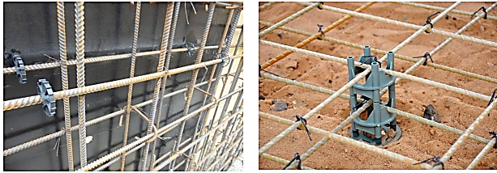
Толщину защитного слоя бетона рабочей арматуры следует обеспечивать в соответствии с проектной документацией.
Для фундаментов следует принимать толщину защитного слоя бетона не менее:
а) при выполнении из монолитного железобетона:
− при отсутствии бетонной подготовки − 80 мм;
− при наличии бетонной подготовки − 45 мм;
б) при выполнении из сборного железобетона – 45 мм.
Толщина защитного слоя бетона должна быть не менее:
− диаметра арматуры, если он не превышает 40 мм;
− максимального размера заполнителя, если он меньше 20 мм;
− максимального размера заполнителя плюс 5 мм, если он больше 20 мм.
Создание защитного слоя обеспечивается постановкой фиксаторов защитного слоя (рис.10).
Количество фиксаторов зависит от диаметра арматуры и может составлять от 3 до 9 на 1 м2 .
При несоответствии следует провести согласование с проектной организацией.
Рис.10.
Фиксаторы защитного слоя

Slide 24
Контроль качества арматурных работ.
При производстве арматурных работ выполняется контроль: входной, операционный, приемочный.
Входной контроль арматурной стали, арматурных изделий и закладных деталей на строительной площадке следует проводить на наличие сопроводительной технической документации и требуемых в ней данных (изготовитель, группа поставки, марка стали, способ выплавки, категории стали, номер поставки, профиль, размеры, масса и номер партии).
Операционный контроль осуществляется в ходе выполнения технологических операций для обеспечения своевременного выявления дефектов и принятия мер по их устранению и предупреждению в соответствии с приложениями. Результаты операционного контроля следует фиксировать в журнале производства работ. СТО НОСТРОЙ 2.6.54-2011.
При приемочном контроле сплошному контролю подлежит:
– качество применяемых в конструкции материалов;
– соответствие отклонений положения установленных арматурных изделий от предусмотренного проектной документацией допускаемым;
– соответствие величины защитного слоя бетона нормативным и проектным требованиям;
– надежность фиксации арматурных изделий в опалубке;
– качество выполнения вязки узлов каркаса.
Приемка арматурных работ оформляется актом освидетельствования скрытых работ

Slide 25
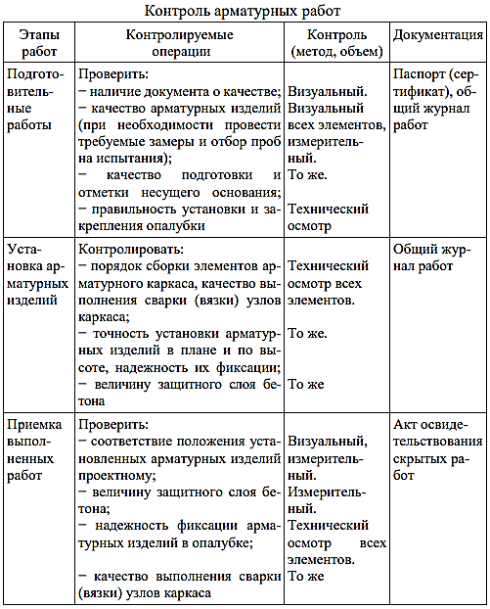
Сведения о контроле качества арматурных работ приведены в табл.2.
Арматурные работы следует сопровождать записями в «Журнале работ», отражающими последовательность осуществления работ, в том числе сроки и условия выполнения всех работ.
Записи в журнал следует вносить с даты начала выполнения работ до даты фактического окончания выполнения работ.
Законченные арматурные конструкции должны соответствовать требованиям.

Slide 26
Благодарю за внимание!

